Slide 1
RIESGOS TERMICOS

Slide 2

BAJAS TEMPERATURAS
ADORMECIMIENTO DE EXTREMIDADES
CONGELACIÓN DE LAS PARTES ALEJADAS
DIFICULTAD DEL HABLA
PÉRDIDA DE MEMORIA
PÉRDIDA DE LA DESTREZA MANUAL
SHOCK
MUERTE

Slide 3
TEMPERATURA ( ^{O}C ) | TIEMPO DE PERMANENCIA
0 a –18 | NO SE ESTABLESEN LIMITES SI SE UTILIZA ROPA ADECUADA
-18 a -34 | MÁXIMO 4HS POR DÍA. (1 H DE EXPOSICIÓN POR 1 H DE RECUPERACIÓN)
-34 a -57 | DOS PERÍODOS DE 30 MINUTOS SEPARADOS POR 4 HS DE RECUPERACIÓN

Slide 4
ALTAS TEMPERATURAS
LA CARGA TERMICA TOTAL A SOPORTAR POR EL ORGANISMO EN ESTE AMBIENTE ES LA SUMA
DE CALOR AMBIENTAL Y
DE CALOR METABOLICO.

Slide 5
EL CONFORT TÉRMICO PARA EL FRÍO O EL CALOR, DEPENDE DE:
LAS CONDICIONES AMBIENTALES.
LA TEMPERATURA DEL AIRE.
LA HUMEDAD DEL AIRE.
LA VELOCIDAD DEL AIRE.
LA TEMPERATURA RADIANTE (PAREDES Y OBJETOS QUE RODEAN AL TRABAJADOR)
LA ACTIVIDAD FÍSICA DESARROLLADA POR EL TRABAJADOR.
TIPO DE VESTIMENTA.

Slide 6
EL TRABAJO EN AMBIENTES CON SOBRECARGA TERMICA
LAS CONDICIONES CALUROSAS EN EL MEDIO LABORAL PUEDEN REPRESENTAR PARA EL INDIVIDUO:
FIEBRE TERMICA
SENSACIÓN DE DISCONFORT.
FACTOR COADYUVANTE A LA ACCIDENTABILIDAD.
GOLPES DE CALOR
INESTABILIDAD CIRCULATORIA

Slide 7
LAS CONDICIONES CALUROSAS EN EL MEDIO LABORAL PUEDEN REPRESENTAR PARA EL INDIVIDUO: (2)
6. DEFICIT SALINO (fatiga, náuseas, vómitos, vertigos)
7. DESHIDRATACION
8. TRASTORNOS CUTANEOS
(EXANTEMA POR CALOR, INTERTRIGO,
9. AGOTAMIENTO POR CALOR
10. CALAMBRES

Slide 8
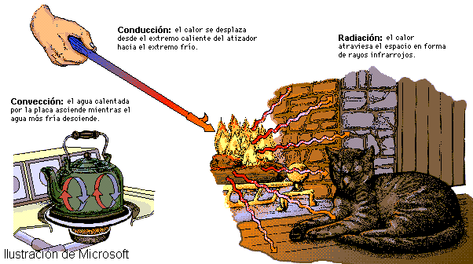
CARGA TERMICA AMBIENTAL
CONDUCCIÓN. 4. CONVECCIÓN
RADIACIÓN 5. EVAPORACIÓN.

Slide 9
DISMINUCIÓN DEL RIESGO TERMICO
SOBRE LAS FUENTES DE CALOR
*TABIQUES OPACOS
*CAMPANAS ESTRACTORAS
SOBRE EL MEDIO
*VENTILACIÓN
*ACONDICIONAMIENTO DEL AIRE

Slide 10
DISMINUCIÓN DEL RIESGO TERMICO (2)
SOBRE EL INDIVIDUO
*REDUCCIÓN DE PRODUCCIÓN DE CALOR METABOLICO
*LIMITACIÓN DE DURACIÓN DE EXPOSICIÓN
*CONTROL MEDICO
*VESTIMENTA ADECUADA

